Slide 1
Przygotowanie obrazu do wykonania materiału dydaktycznego / projektu uczniowskiego

Slide 2
Materiały dydaktyczne przygotowywane dla dzieci w edukacji wczesnoszkolnej lub wykonywane przez same dzieci powinny być kolorowe, przyjazne, budzące zainteresowanie i skupiające uwagę na określonych treściach, które przekazują obrazy tych materiałów. Wymagają one odpowiedniego przygotowania materiałów graficznych.

Slide 3
Obróbka grafiki obejmuje wiele operacji modyfikujących jej wygląd. Istotne są następujące:
Kadrowanie.
Zmiana rozmiaru pliku graficznego.
Zapisanie grafiki w odpowiednim formacie.

Slide 4
Do wykonania tych operacji może wystarczyć podstawowy program graficzny, jakim jest Paint. Jest on elementem systemu operacyjnego Windows.

Slide 5
Aby skadrować obraz w programie Paint:
Należy wybrany obraz (fotografię lub rysunek) otworzyć w programie Paint.
Skorzystać z narzędzia do zaznaczania fragmentu obrazka.
Potwierdzić zaznaczenie poleceniem Przytnij.

Slide 6
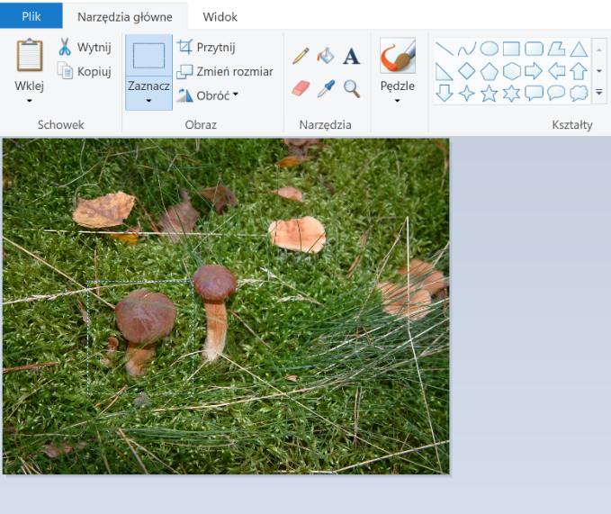
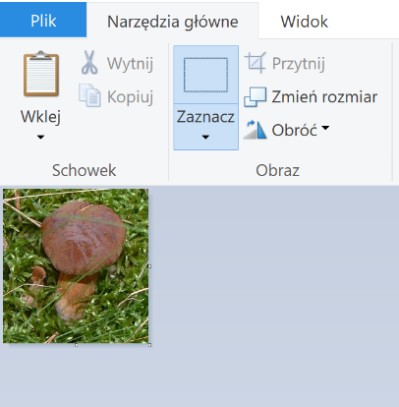
W ten sposób powstanie obrazek, na którym pozostanie tylko zaznaczony fragment

Slide 7
Aby zmienić rozmiar pliku graficznego i dostosować go do jego przeznaczenia należy:
Wywołać polecenie Zmień rozmiar.
W otwartym oknie Zmiany rozmiaru wybrać Piksele.
Określić rozmiar szerokości i wysokości obrazka w pikselach (uwaga drugi rozmiar dostosowuje się proporcjonalnie jeśli jest zaznaczone pole Zachowaj współczynnik proporcjonalności).
Zatwierdzić wpisane rozmiary przyciskiem OK.

Slide 8
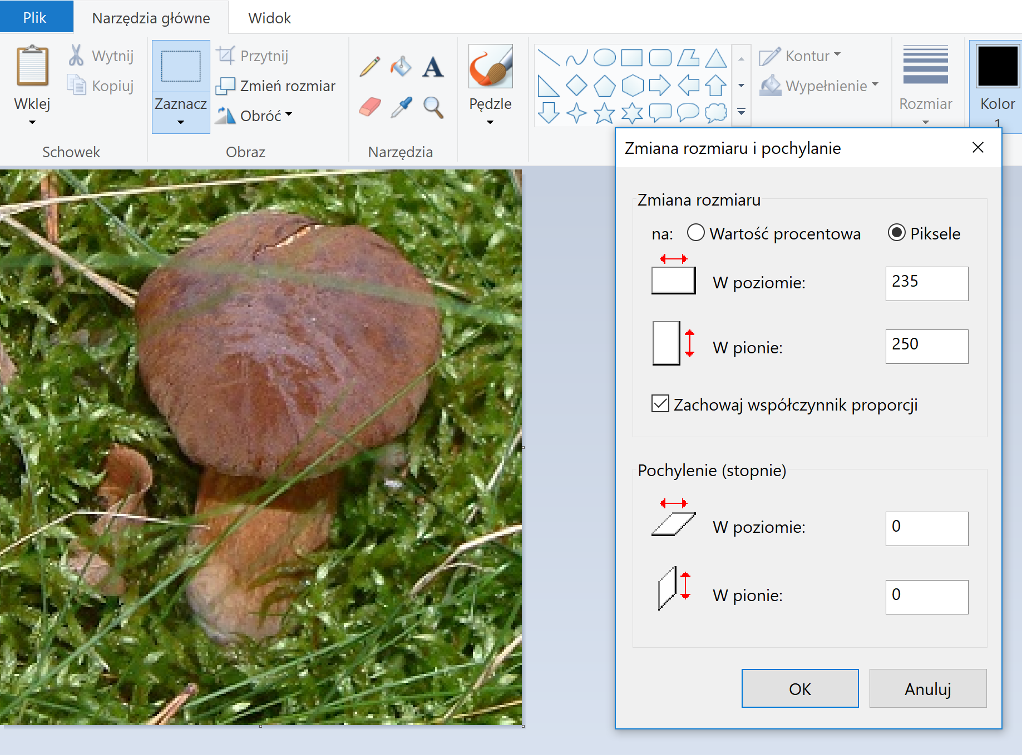
Zmiana rozmiaru i pochylenia:

Slide 9
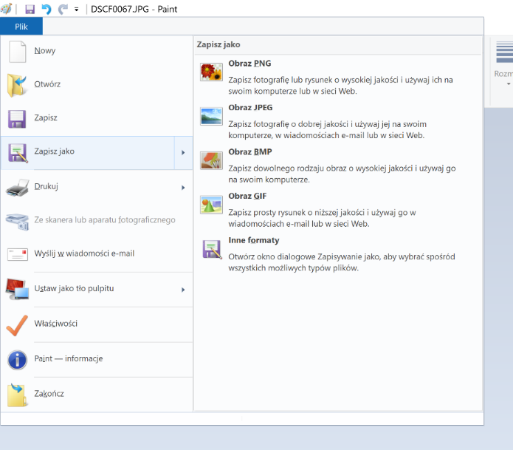
Aby zapisać obrazek w odpowiednim formacie należy:
Wywołać polecenie Plik/Zapisz jako.
Wybrać odpowiedni format zapisu pliku graficznego.

